Slide 1
Novak Djoković
Grand Slam
Analysis
Marko Stjepanović IN59-2020

Slide 2
Motivacija
Pratim sport, fudbal, tenis, košarku i redovno pratim mečeve Djokovića
Na internetu trenutno ne postoji ni jedna analiza mečeva Djokovića
Jako malo analiza vezanih za tenis

Slide 3
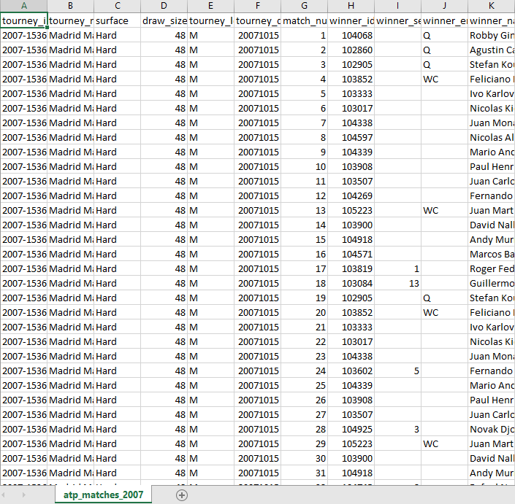
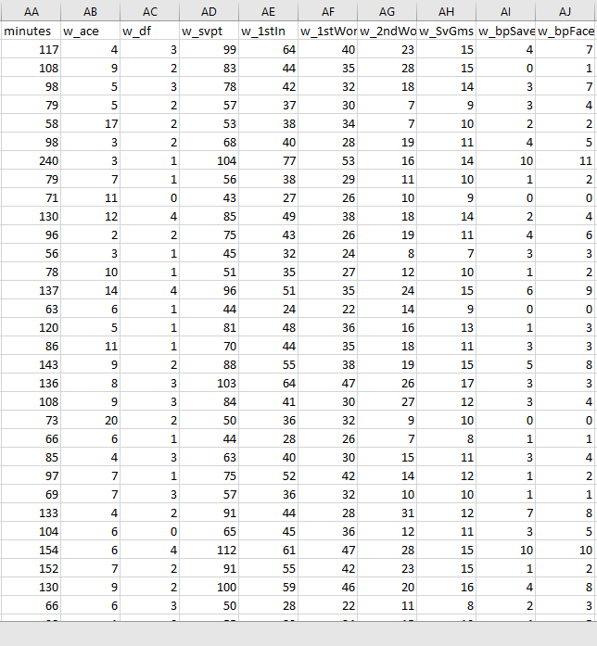
Podaci

Slide 4
Sadržaj
Deskriptivna statistika
Analize i poredjenja
Poredjenje sa najvećim rivalima

Slide 5

Deskriptivna statistika

Slide 6
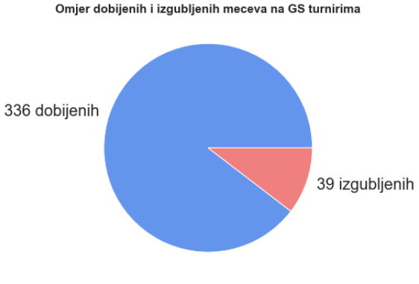
Omjer dobijenih i izgubljenih mečeva

Slide 7
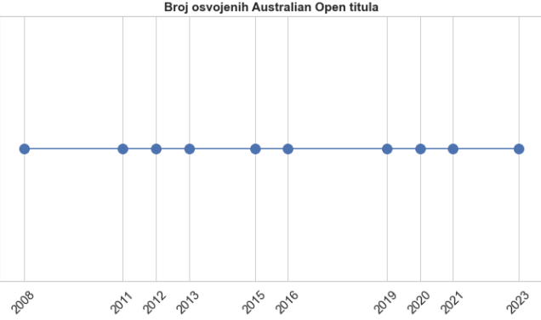
Australian Open

Slide 8
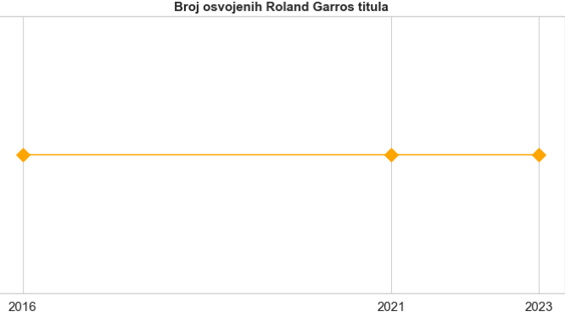
Roland Garros

Slide 9
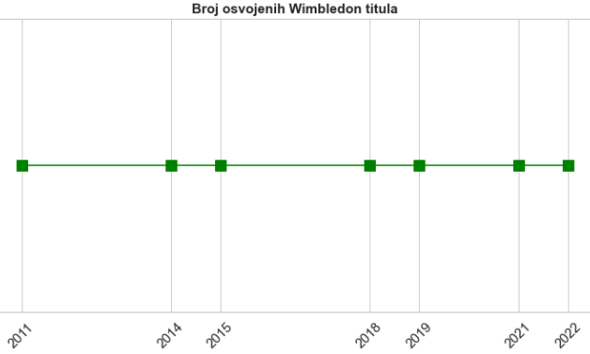
Wimbledon

Slide 10
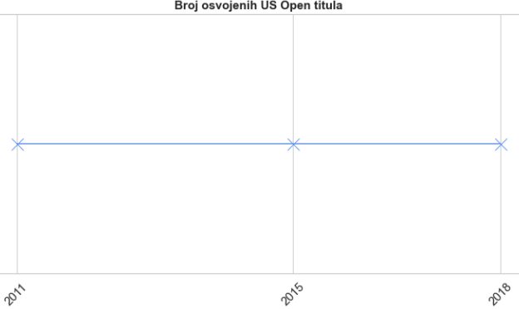
US Open

Slide 11
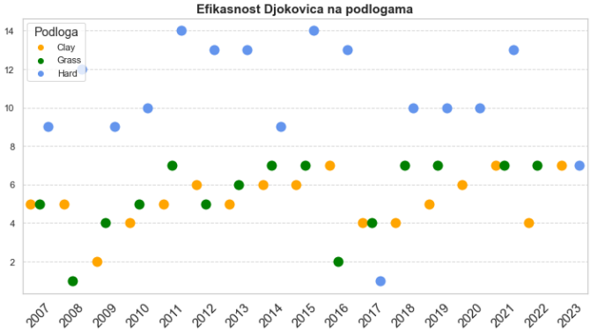
Efikasnost na podlogama

Slide 12
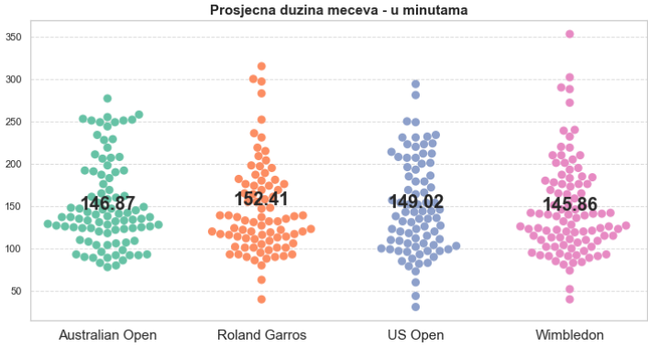
Prosječna dužina mečeva (min)

Slide 13
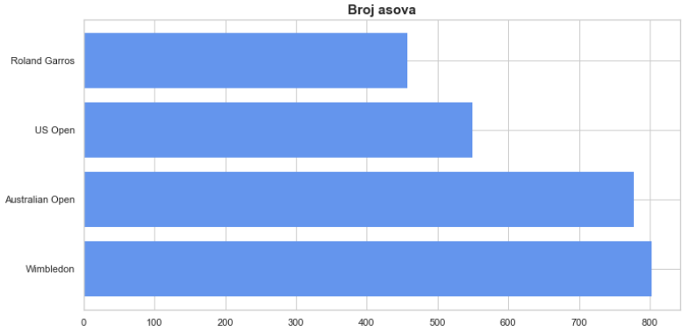
Broj asova

Slide 14
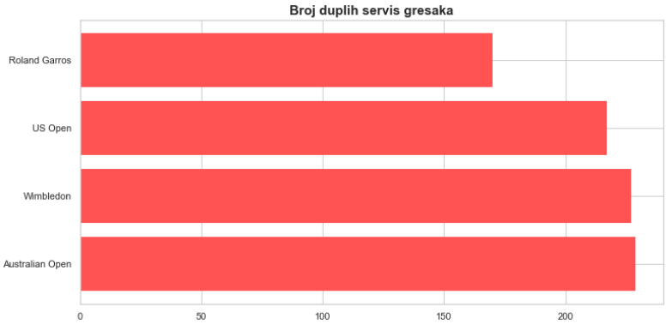
Broj duplih servis grešaka

Slide 15
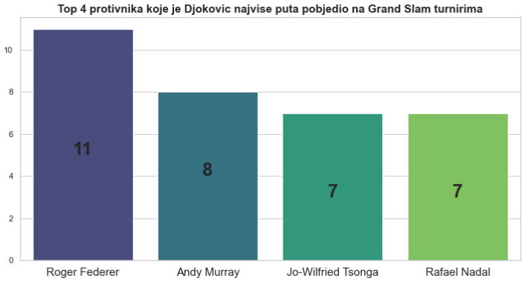
Protivnici koje je najviše puta pobjedjivao

Slide 16
Analize i poredjenja

Slide 17
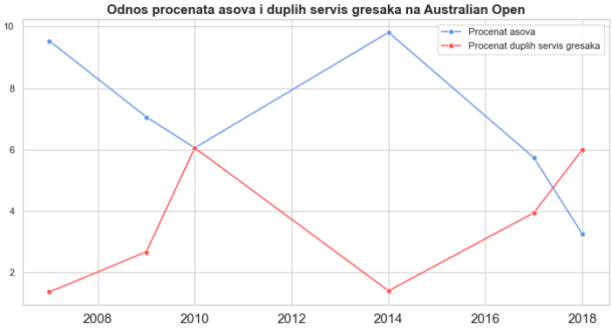
Odnos procenata asova i duplih servis grešaka - AO

Slide 18
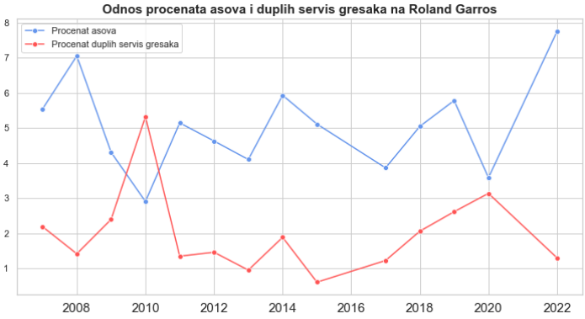
Odnos procenata asova i duplih servis grešaka - RG

Slide 19
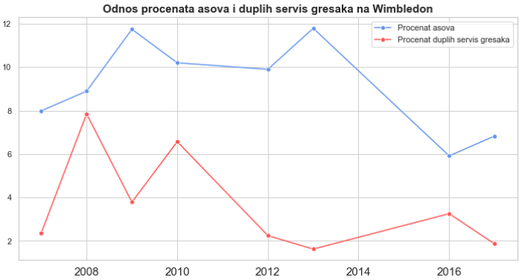
Odnos procenata asova i duplih servis grešaka - Wimbledon

Slide 20
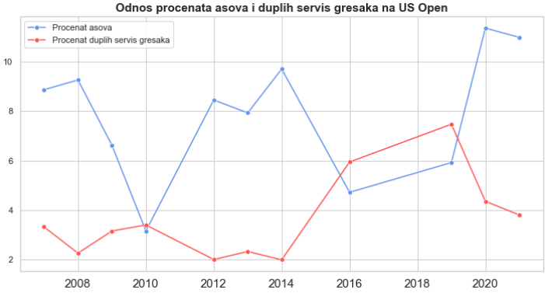
Odnos procenata asova i duplih servis grešaka – US Open

Slide 21
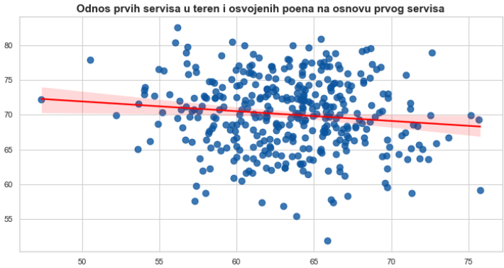
Odnos procenata ubačenog prvog servisa i osvajanja poena na osnovu prvog servisa

Slide 22
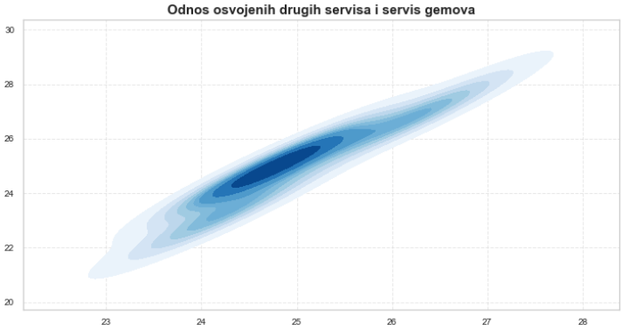
Odnos procenata osvojenih poena na drugom servisu i osvojenih servis gemova

Slide 23
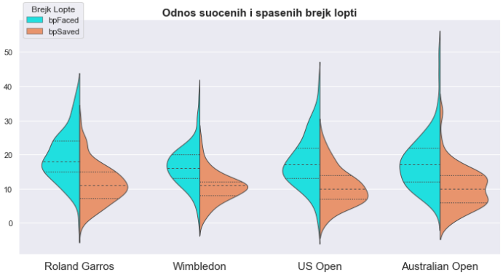
Odnos součenih i spašenih brejk lopti

Slide 24
Poredjenje sa Federerom i Nadalom

Slide 25
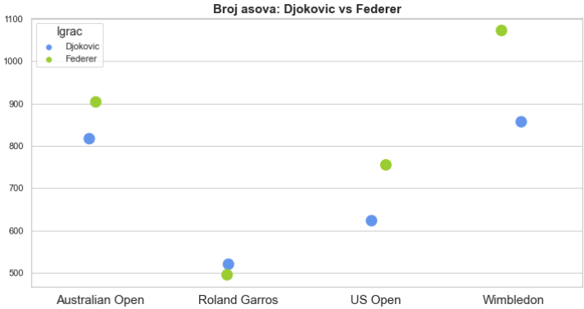
Broj asova – Djoković vs Federer

Slide 26
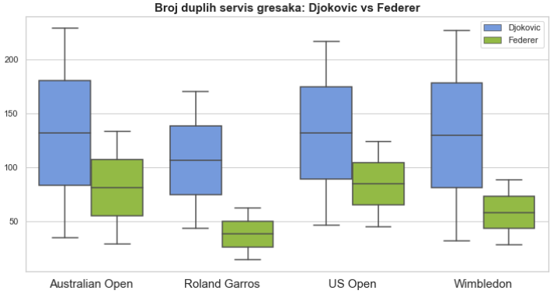
Broj duplih servis grešaka – Djoković vs Federer

Slide 27
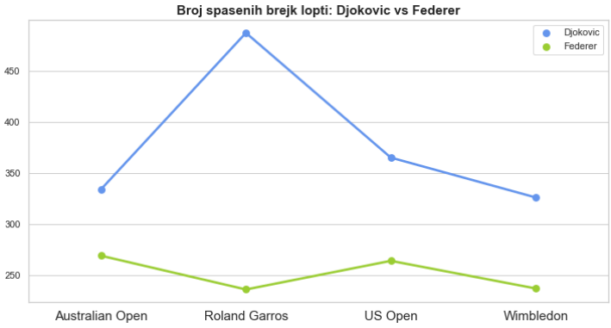
Spašene brejk lopte – Djoković vs Federer

Slide 28
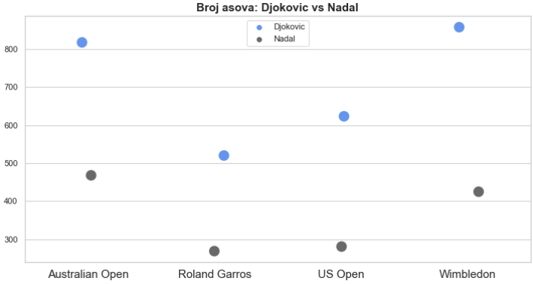
Broj asova – Djoković vs Nadal

Slide 29
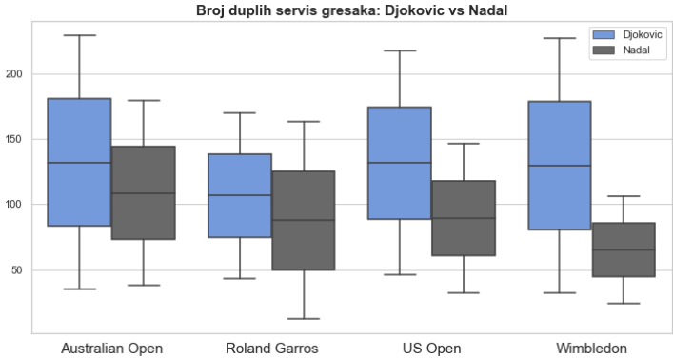
Broj duplih servis grešaka – Djoković vs Nadal

Slide 30
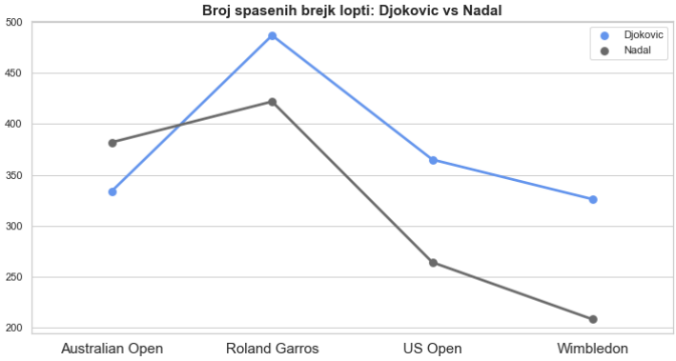
Spašene brejk lopte – Djoković vs Nadal

